Slide 1
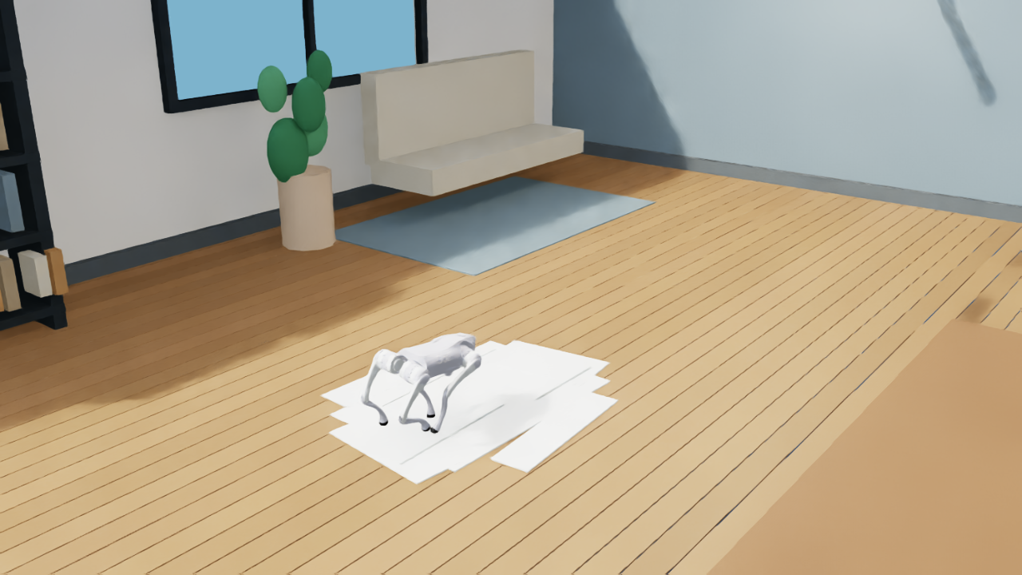
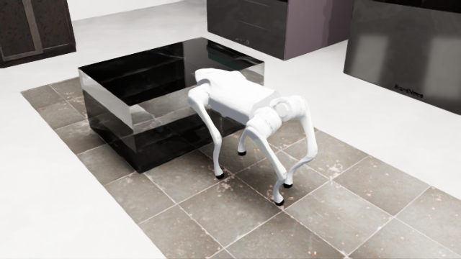
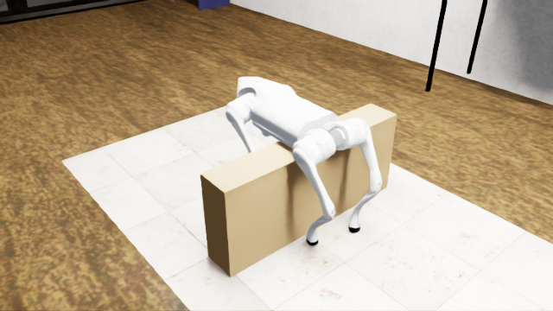
KiNO · 中文工作汇报
脚底粘附
Feel It, See It,
Recover
让四足机器人看懂“为什么会失败”
再决定如何恢复
透明障碍
底盘托底
跨视觉与身体感知的异常归因方法 + Kino-Fail 真实仿真基准
同样是“走不动” 原因不同 动作也必须不同
研究组汇报 · 2026.07
01

Slide 2
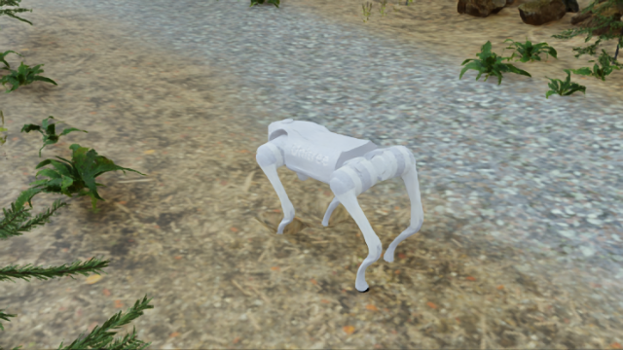
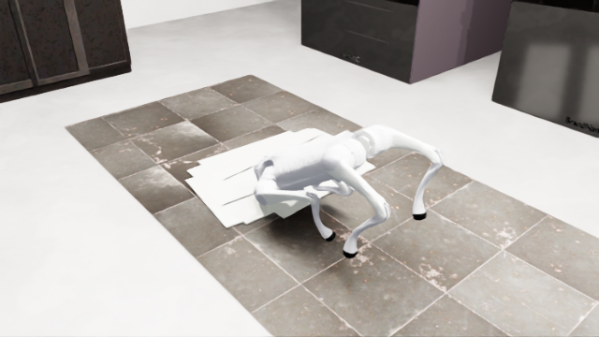
01 · 问题
机器人卡住了——真正重要的是：为什么？
软地面
脚被粘住
碰到透明障碍
底盘被横梁托住
需要抬高脚步
需要后退脱离
需要停住重规划
需要抬身并减速
表面症状都可能是：速度下降、姿态异常或停滞
表面症状都可能是：速度下降、姿态异常或停滞
表面症状都可能是：速度下降、姿态异常或停滞
表面症状都可能是：速度下降、姿态异常或停滞
检测到“出问题”只是开始；恢复动作取决于对物理原因的判断。
Isaac Sim registered multiview cases
02

Slide 3
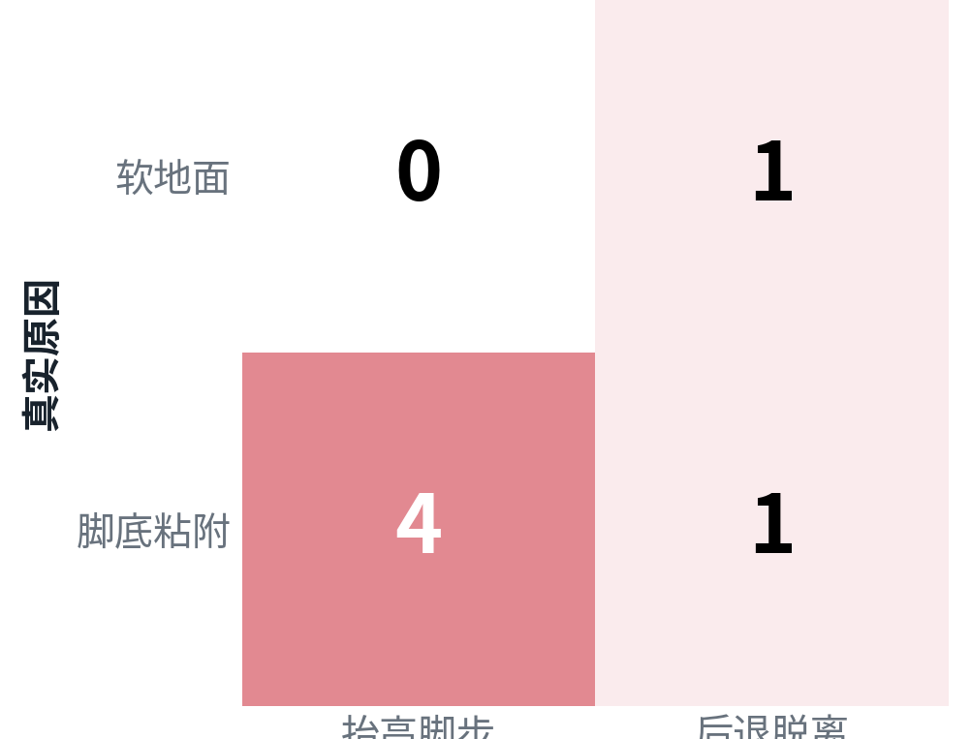
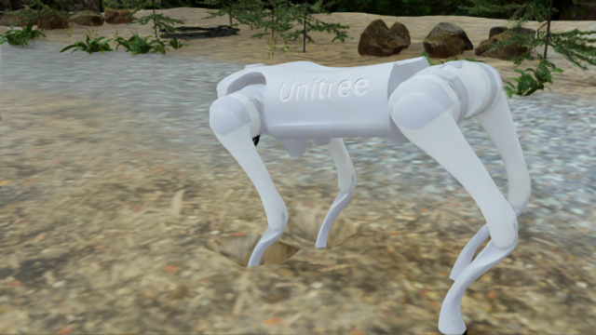
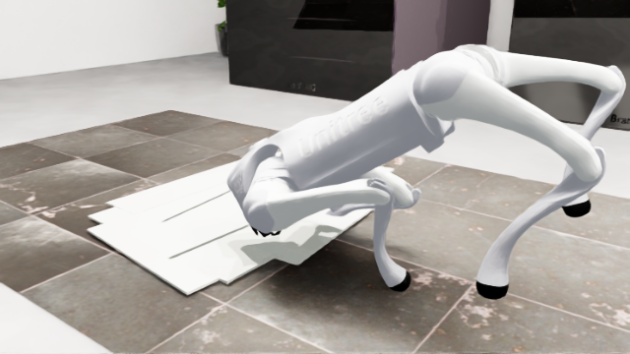
01 · 问题
错误归因不只是答错标签，而是会执行错误动作
软地面
脚底粘附
正确动作：抬高脚步
正确动作：后退脱离
4
1
粘附时误用抬脚的代价
软地面时保守后退的代价
在这组已登记的代价模型中，危险方向比保守方向重 4 倍。
Paper Fig. 5b; A4 forced-label intervention
03

Slide 4
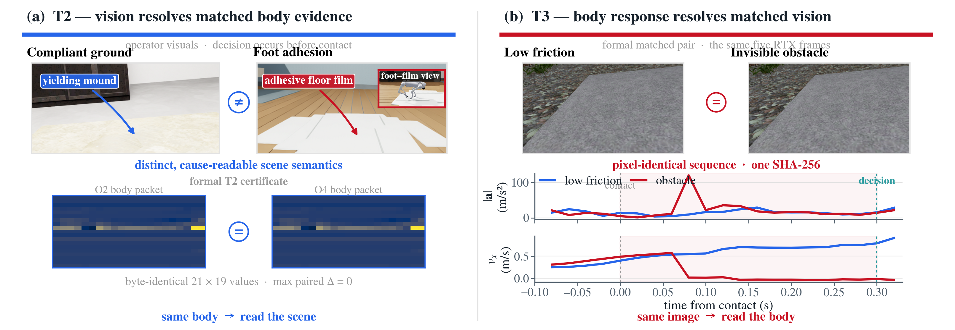
02 · 核心发现
眼睛和身体谁更可信？答案会随异常类型反转
T2：身体感觉完全相同 → 看场景
T3：画面完全相同 → 听身体
Current paper Fig. 1
04

Slide 5
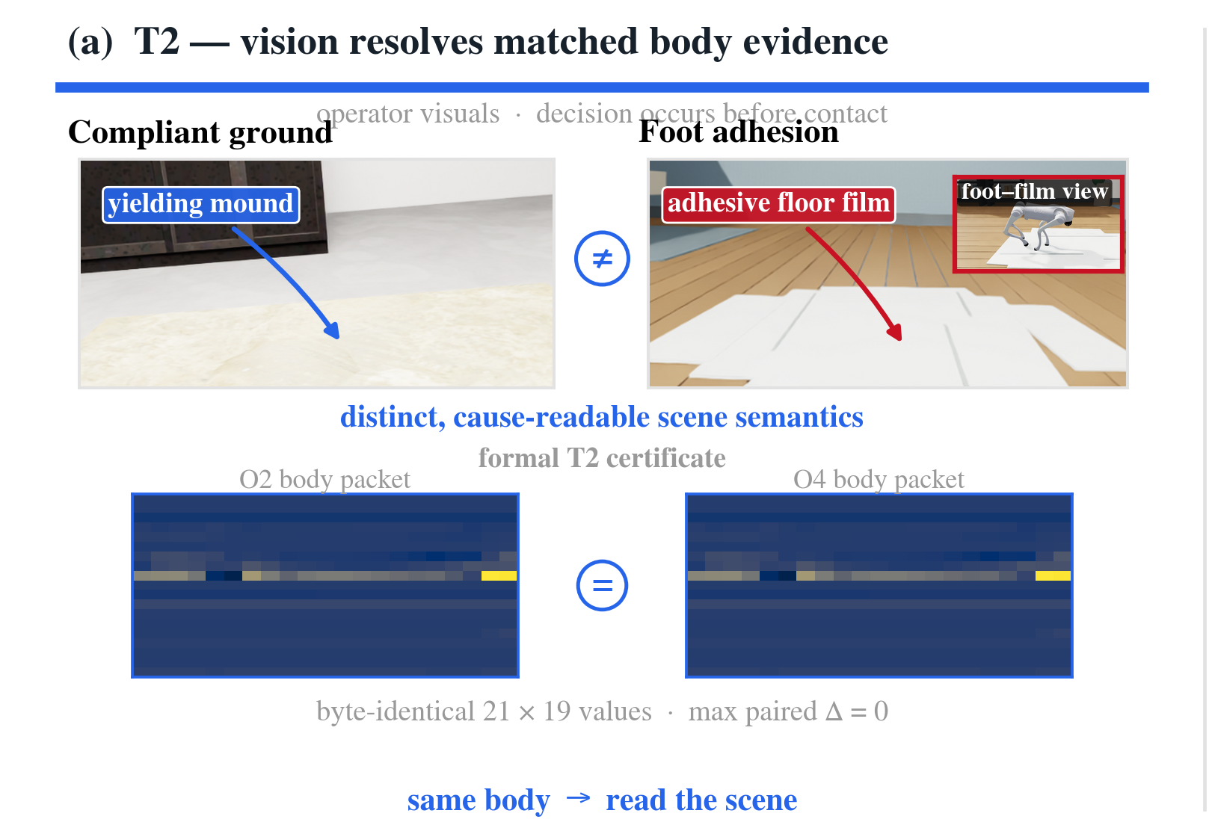
02 · 核心发现
T2：在接触之前，场景外观提供决定性线索
接触前判断
软地面与粘附地面
看起来不同
● 身体输入完全相同：21×19 个数逐字节一致
● 视觉能区分原因：一个需要抬脚，一个需要后退
● 因此只听身体一定会猜：不是模型容量问题，而是输入没有信息
这组实验不是“视觉更强”，而是证明这里必须使用视觉。
Exact byte-identical pre-contact body packet
05

Slide 6
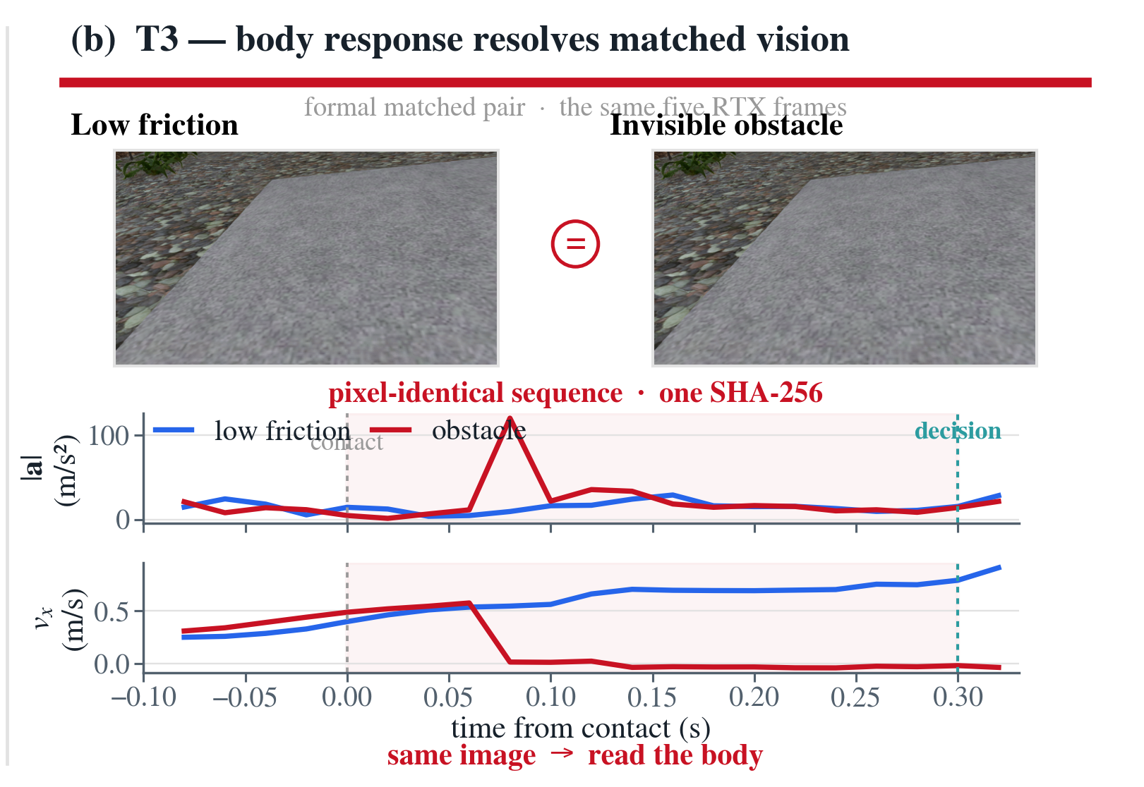
02 · 核心发现
T3：接触之后，身体反应揭示画面看不到的物理差异
接触后判断
低摩擦与透明障碍
可以给出完全相同的画面
● 五帧画面像素一致：相机无法判断哪一种物理原因
● 身体反应明显不同：一个持续滑动，一个产生碰撞冲击
● 因此只看画面一定会漏：需要接触后的加速度和速度历史
这组实验反向证明：有些异常必须依靠身体感知。
Pixel-identical five-frame sequence through the encounter boundary
06

Slide 7
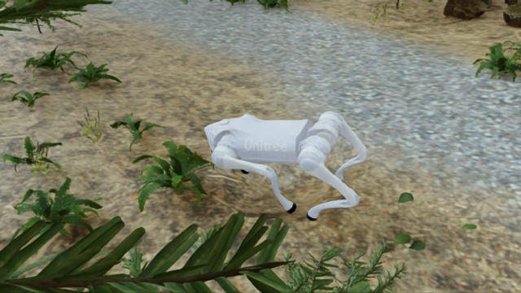
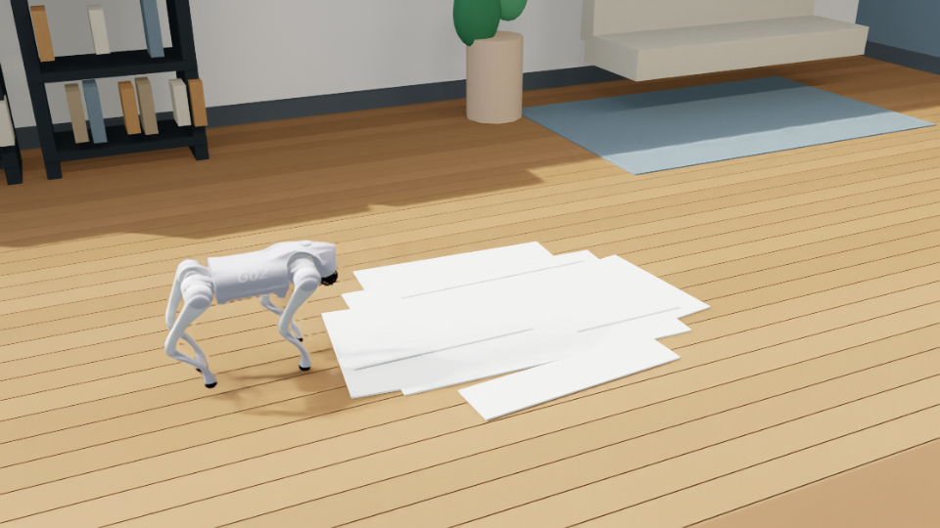
03 · 整体工作
整个工作围绕四个简单问题展开
1
2
3
4
问题是什么？
如何可控地测？
如何判断？
判断有用吗？
把导航失败从“是否异常”推进到“是什么物理原因”。
用 11 个仿真算子，构造可重复的反事实异常。
让视觉、身体和联合专家竞争，再学习该信谁。
把原因连接到恢复动作，并测量真实物理后果。
问题定义、基准、方法和动作后果组成一条完整证据链。
07

Slide 8
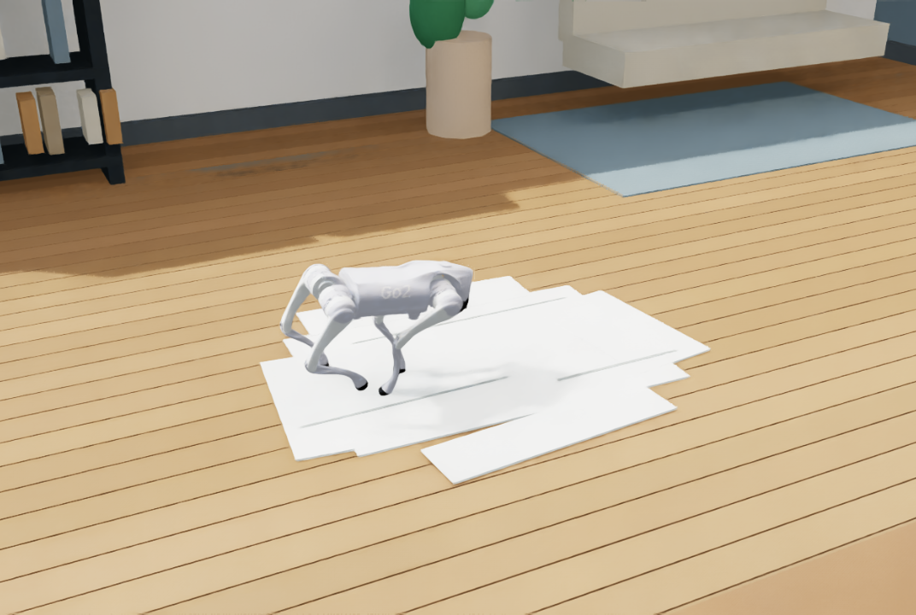
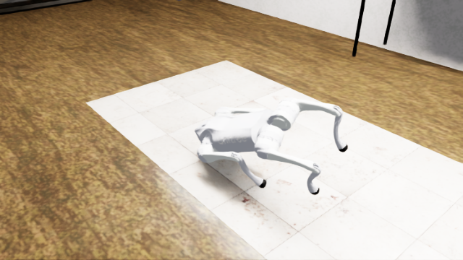
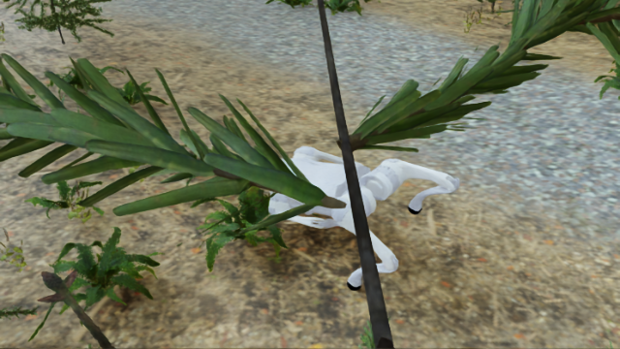
04 · Kino-Fail
一个专门测“异常原因能否被看懂”的真实仿真基准
生活 / 室内
生产 / 设施
野外
11
988
1,976
5,928
18
仿真异常算子
冻结反事实对
物理仿真 episode
同步视觉记录
材质家族
覆盖地面、接触、外力、机器人和传感器
每对从干净重置开始，只改一个物理因素
每对包含正常与异常两侧
每个 episode 含 3 种独立外观
外观与物理分开变化
RGB 来自 Go2 机身前视 RTX 相机；解释性低视角只用于展示，不喂给模型。
Registered design and frozen scale snapshot
08

Slide 9
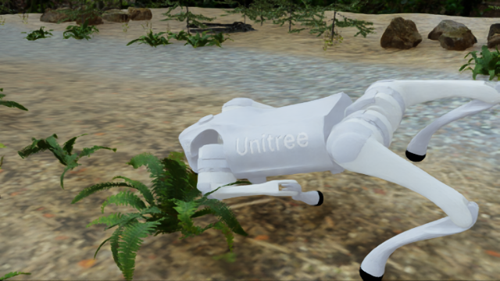
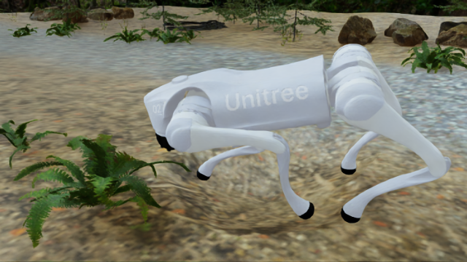
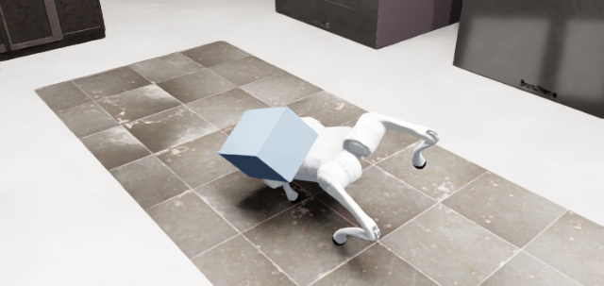
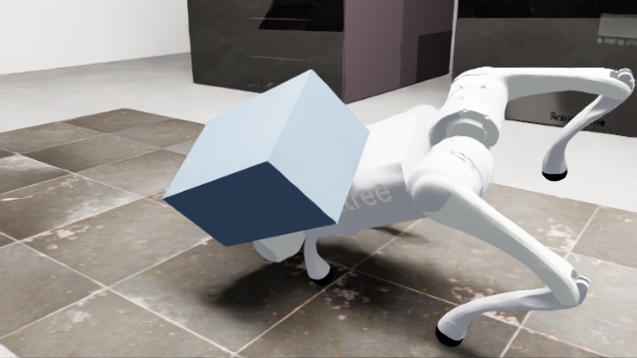
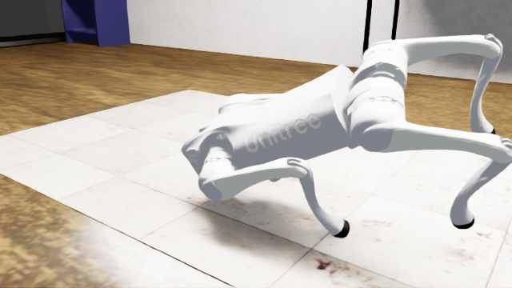
04 · Kino-Fail
11 种异常算子（1/2）：地面、接触与外力
O1
O2
O3
每个卡片
大图：
机器人所处场景
小图：
脚边/接触证据
低摩擦
软地面
地面塌陷
脚底更容易打滑
脚会下陷
支撑突然消失
O4
O5
O6
脚底粘附
负载变化
侧向推力
脚被地面粘住
重量和重心改变
突然受到外力
Registered same-state Go2-front + low-contact views
09

Slide 10
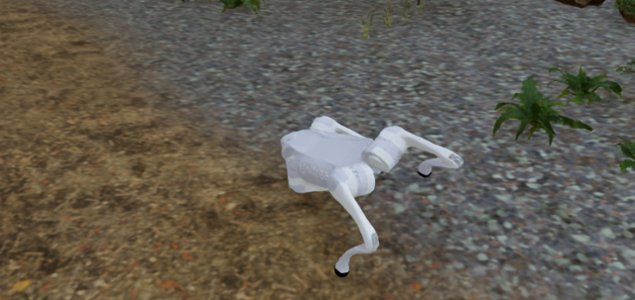
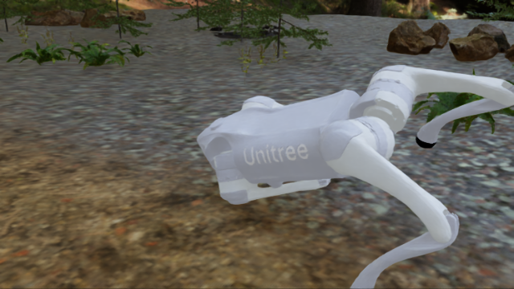
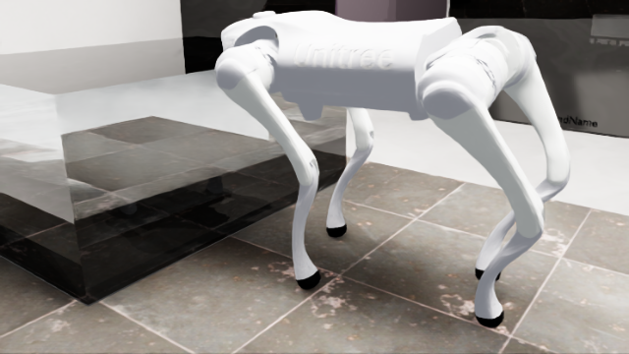
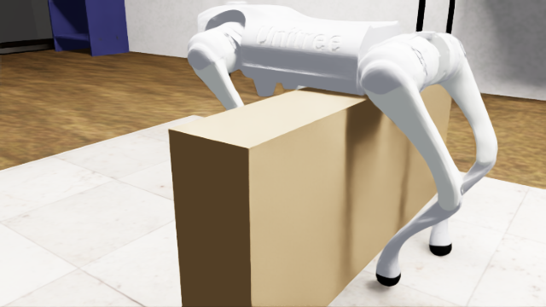
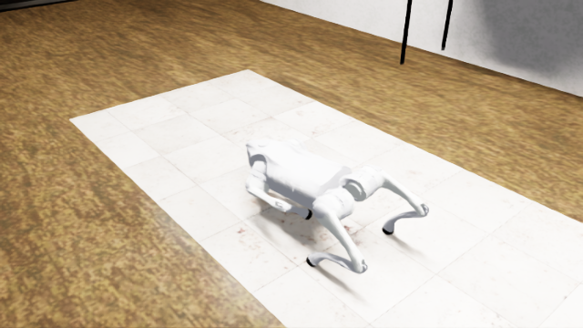
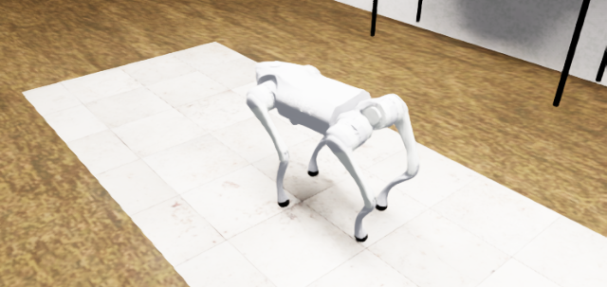
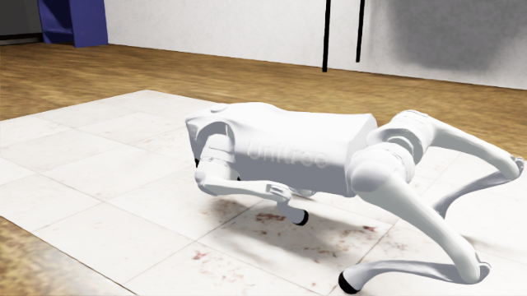
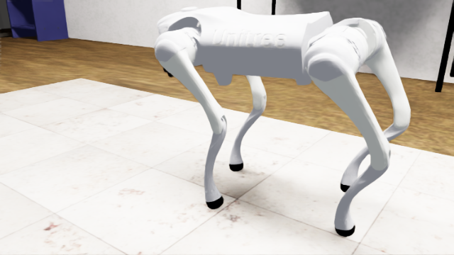
04 · Kino-Fail
11 种异常算子（2/2）：错配、几何、机器人与传感器
O7
O8
O9
外观与物理错配
透明障碍
底盘托底
看起来一样，实际更滑
相机难看见但会碰撞
横梁卡住机腹
O10
O11
为什么需要这些算子？
真实失败并不都能从一张图直接看见。
我们既测“外观会骗人”，也测“身体传感会骗人”。
驱动力衰减
身体感知偏差
电机出力受限
IMU 偏置与延迟
Registered same-state Go2-front + low-contact views
10

Slide 11
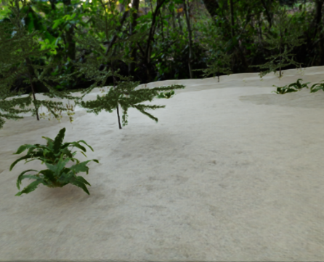
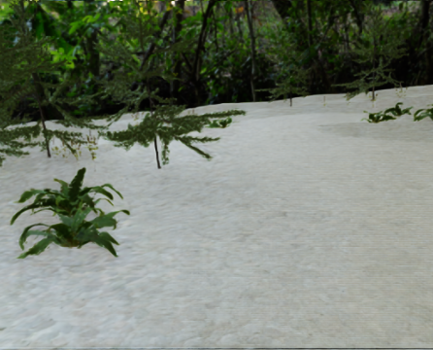
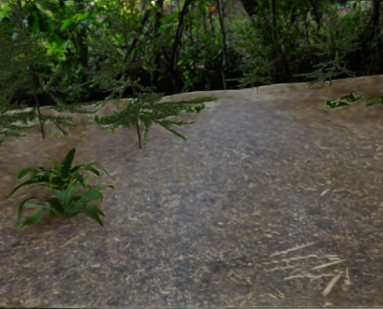
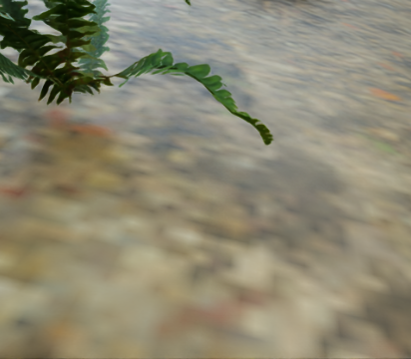
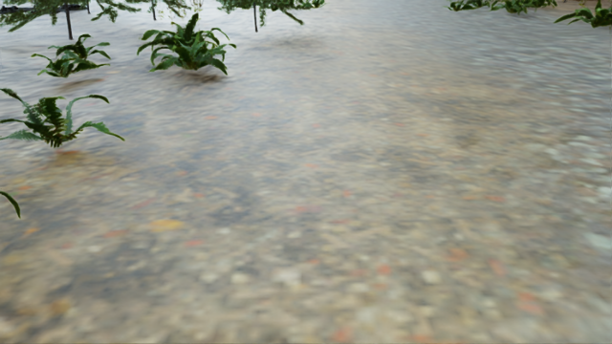
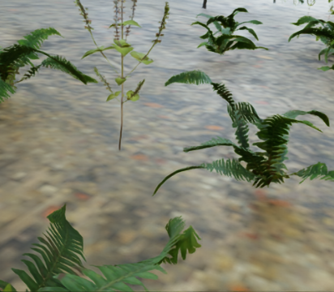
04 · Kino-Fail
关键设计：外观与物理分开随机化，避免模型记住贴图
同一种物理，可以长得不一样
同一种外观，也可以承载不同物理
材质 A
材质 B
材质 C
低摩擦
软地面
会塌陷
模型不能靠“看见某种纹理”就猜物理标签
物理标签来自仿真算子，不来自贴图名字
每个物理 episode 额外渲染多个外观；训练时这些外观的总权重仍为 1，不虚增样本量。
摩擦、柔顺、碰撞、外力等由 Isaac Sim 物理层独立控制；材质只改变画面。
目标是让模型学“证据关系”，而不是把某块地毯记成某种异常。
Frozen RGB view variants; same-state registered operator views
11

Slide 12
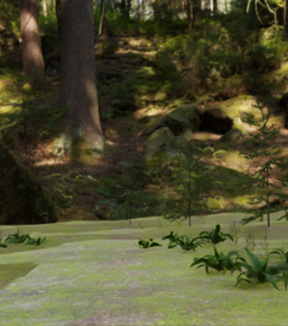
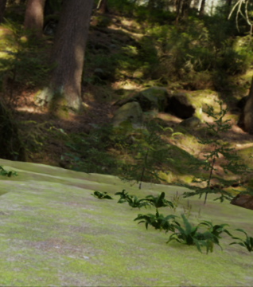
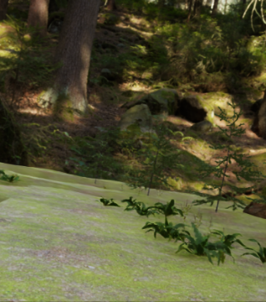
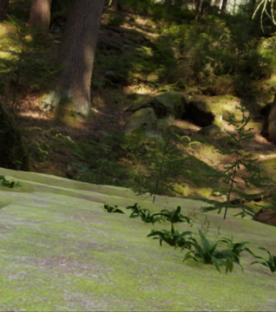

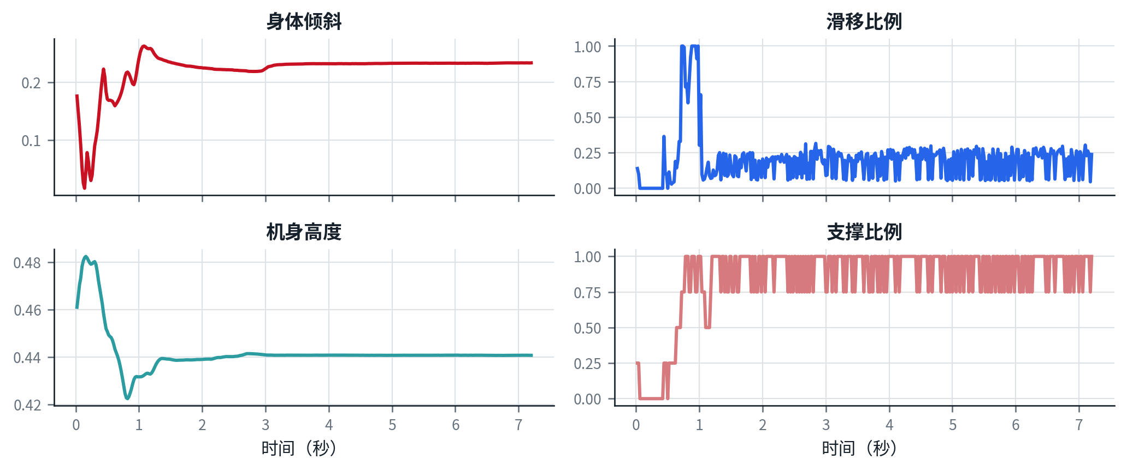
05 · 输入
每次判断只看两样东西：眼前几帧 + 身体一段反应
t1
t2
t3
t4
t5
眼睛：5 帧机器人前视画面
画面回答“前方是什么”
身体回答“接触以后发生了什么”
包括倾斜、滑移、支撑、速度、加速度和用力程度
身体：19 路原始信号 → 8 类易解释量
不读取场景编号、算子真值、材质编号或仿真器内部标签。
Frozen O8 benchmark episode; Go2-front RGB and 19-channel packet
12

Slide 13
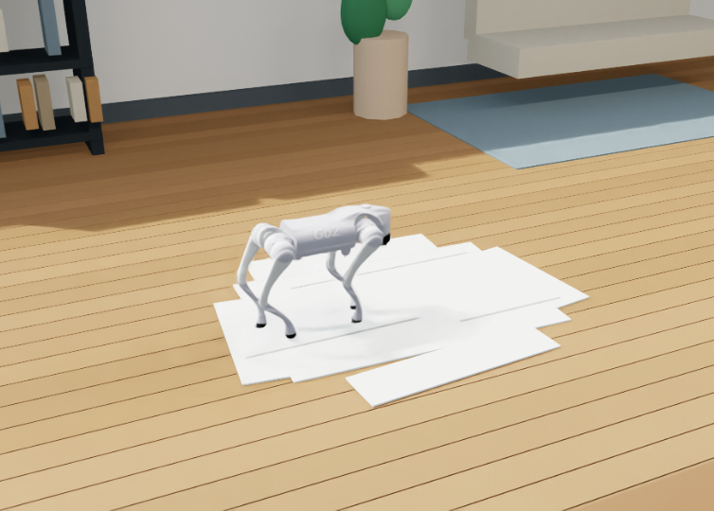

06 · 实验原则
反事实配对：同一个起点，只改变一个物理原因
正常侧
异常侧：脚底粘附
同一场景
同一初始状态
同一路线
同一相机
只切换一个算子
每对都重置
保存哈希
配对统计
排除前一条轨迹的残留影响
场景、相机、边界和文件均可核验
把“哪种方法更好”落在同一案例上
我们测的是归因方法本身，而不是某次导航随机跑得更幸运。
Indoor adhesion demo and registered reset-isolated protocol
13

Slide 14
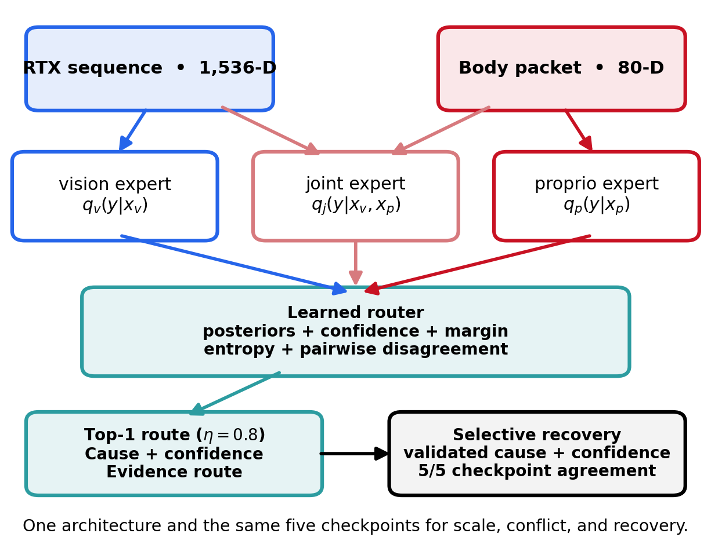
07 · 方法
KiNO 的直觉：三位专家 + 一位会看分歧的裁判
视觉专家
只从画面判断
身体专家
只从身体反应判断
联合专家
直接同时使用两路输入
学习型路由器
观察三位专家的把握、分歧和不确定性，再选择这次该信谁。
重点不是把两种输入拼在一起，而是显式学习“这次哪一路证据更有诊断力”。
Current paper Fig. 3 architecture
14

Slide 15
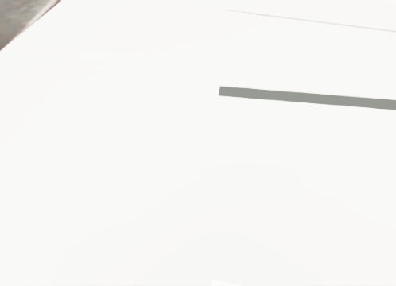
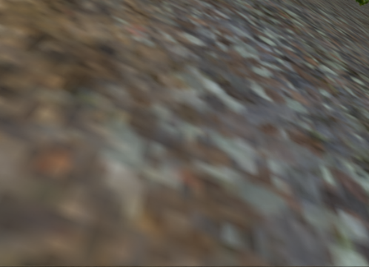
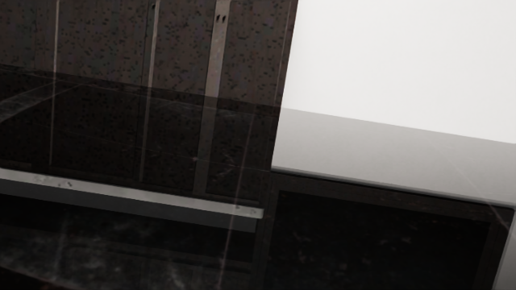
07 · 方法
同一套模型，在两种冲突里走不同证据路线
T2 · 接触前
T3 · 接触后
软地面
脚底粘附
低摩擦
透明障碍
身体输入相同
→ 选择视觉证据
画面输入相同
→ 选择身体证据
画面中的软土/粘附膜语义
决定下一步动作
滑移与碰撞产生的身体反应
决定真实物理原因
路由结果随事件改变，而不是永远偏向某一种传感器。
15

Slide 16
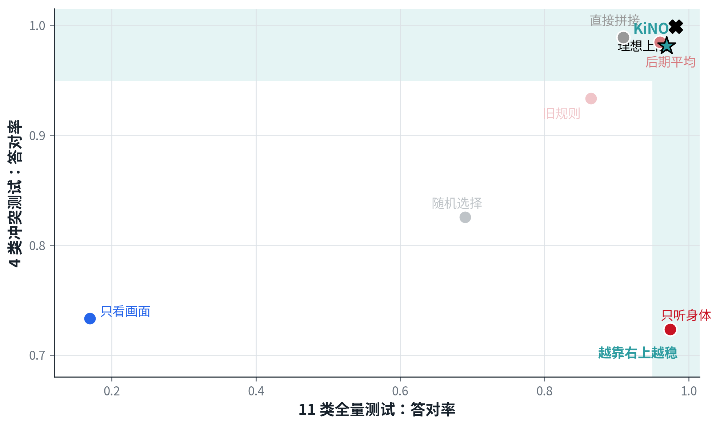
08 · 主要结果
一套模型同时面对“全量异常”与“专门冲突”两种测试
97.5%
两套测试等权平均
96.9%
较差一套测试的成绩
不是每个单项冠军
但在两类证据规则反转时，
KiNO 的整体最差表现最高。
相对后期平均：等权平均 +0.3 个百分点，最差测试 +0.9 个百分点。
Publication audit: five checkpoints, no test refit
16

Slide 17
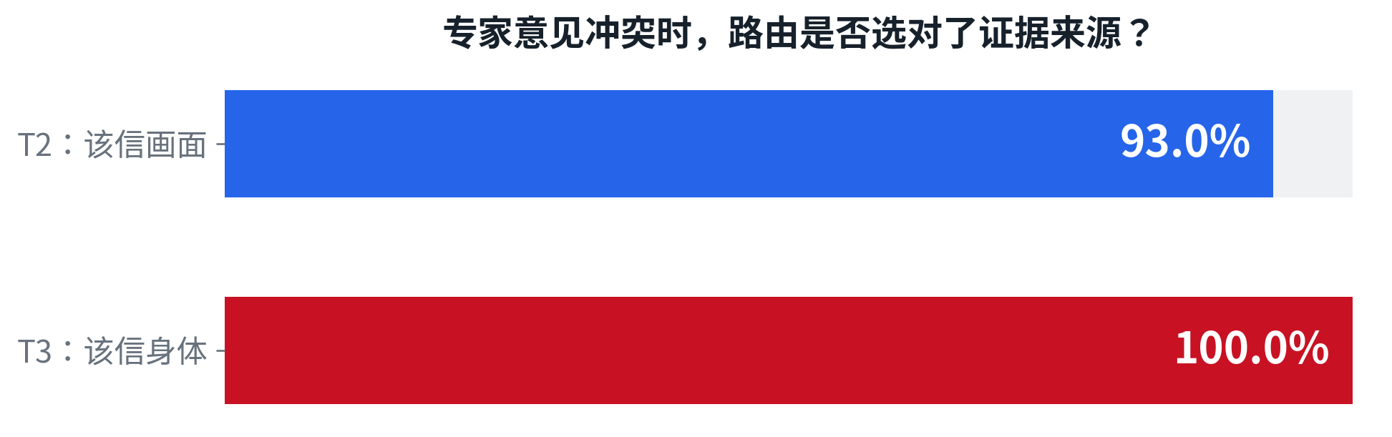
08 · 主要结果
方法不仅答对，还能解释“这次为什么信这一路”
同等覆盖率下的错误风险
1.2%
只处理最有把握的 75% 组
T2
T3
243 行专家分歧
7.2%
226 行专家分歧
全部处理时的两套测试平均风险
路由是可审计的中间决定：我们能检查它在冲突时是否信对了证据。
Decision-critical route audit; same-coverage risk
17

Slide 18
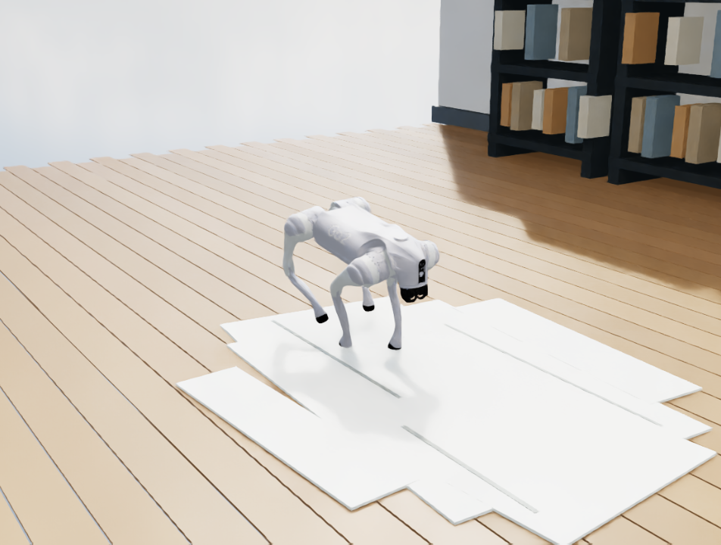
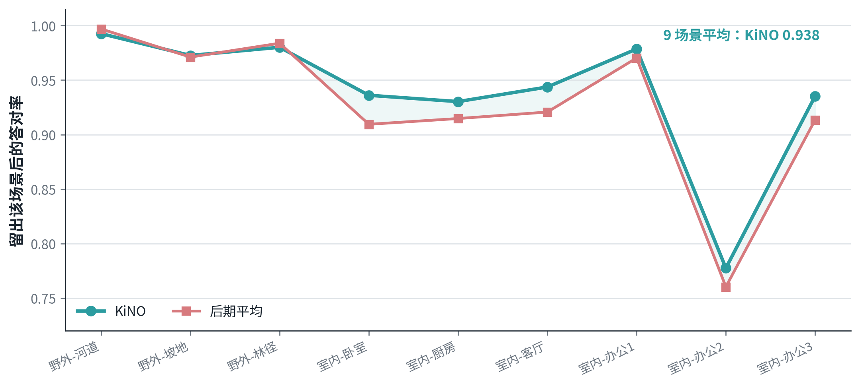
08 · 主要结果
换场景、换材质后，结论仍保持稳定
室内
设施
野外
93.8%
95.2%
295 / 329
27 / 30
留一场景平均
最弱测试材质
全种子整对全对
冲突案例全对
Nine-scene LOSO; six held-out material families; strict group certificates
18

Slide 19
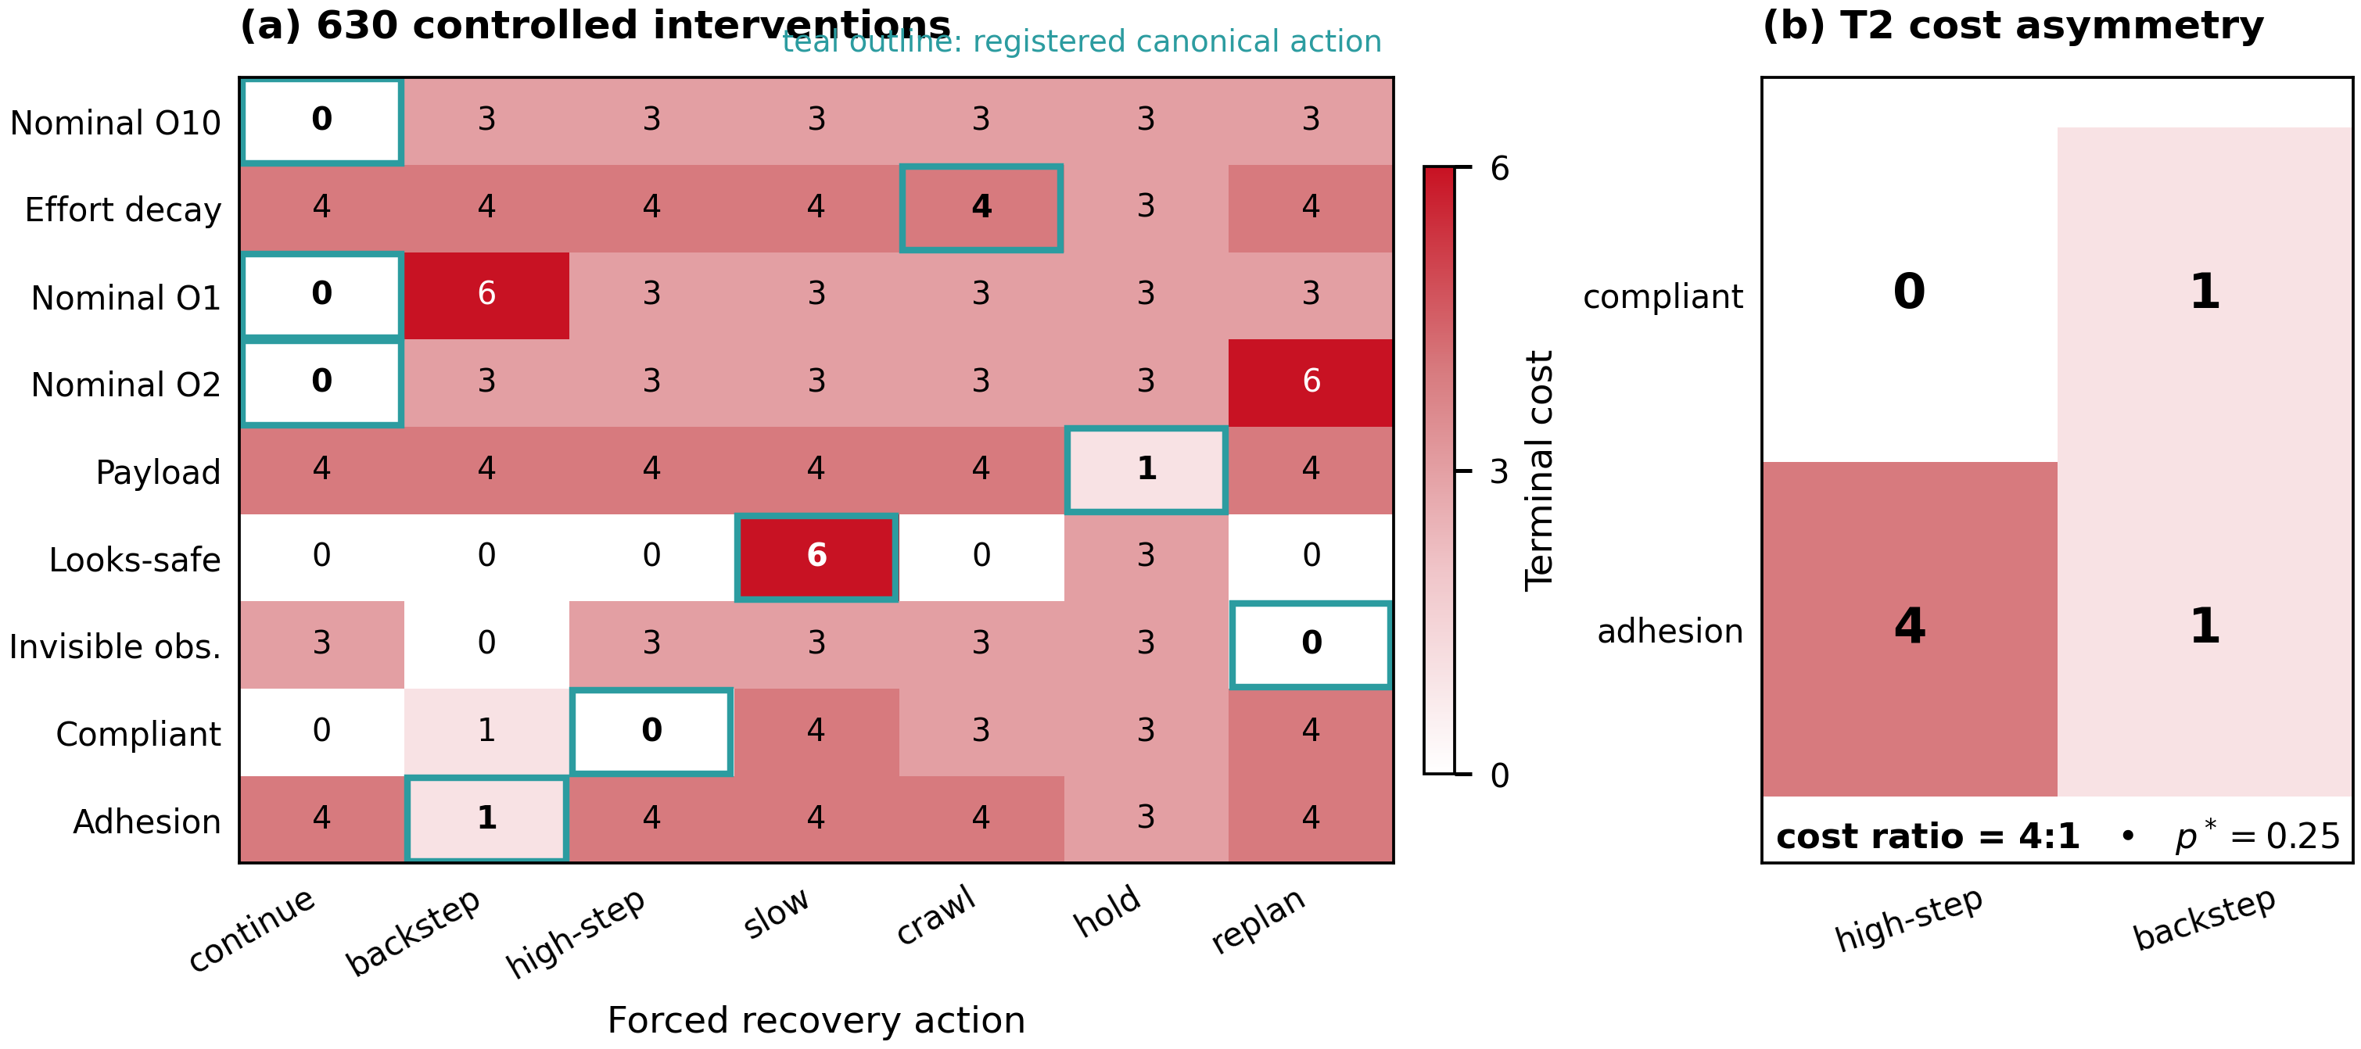
09 · 从归因到动作
归因必须改变动作，也必须改变真实物理后果
630
受控物理试验
9 / 9
场景的代价随动作变化
4 : 1
粘附/软地面误判的
代价方向不对称
这一步把“分类准确率”连接到“机器人最终是否付出更大代价”。
630 forced-label Isaac Go2 interventions
19

Slide 20



09 · 从归因到动作
直接恢复：只在证据充分时释放“后退脱离”动作
接近异常区
脚被粘住
后退脱离
→
→
15 / 15
20%
+0.20
释放案例全是粘附
整体动作覆盖率
相对等待的成功率
安全门规则
原因是粘附 + 置信度达标 + 5 个模型全部同意 → 后退脱离；否则保持等待。
这项直接恢复验证聚焦“粘附→后退脱离”；它不是所有异常动作的全覆盖证明。
75 exact-prefix paired trials; current paper Fig. 6
20

Slide 21
10 · 证据链
我们现在能够稳健支持的四个结论
1
2
3
4
异常归因是独立问题
两种感知都不可替代
显式学习冲突更稳
正确归因能改善恢复
不仅要知道出事，还要知道物理原因。
T2 必须看，T3 必须听身体。
一套 KiNO 模型覆盖两种证据规则。
动作选择改变代价；粘附恢复已直接验证。
四个结论分别由信息极限、跨测试结果、路由审计和物理干预支撑。
21

Slide 22

11 · 边界与下一步
当前证据很完整，但仍有三条明确边界
难点：驱动力衰减
难点：外力扰动
● 事件边界由基准提供：完整系统还要验证何时触发、误报与延迟
● 直接恢复只验证了粘附：其余原因目前有动作后果矩阵，但缺少逐类闭环 actor
● 当前主证据来自仿真：真实相机延迟、接触噪声和执行器限制仍需实机验证
实机部署仍在计划内
正在进行：冻结架构后的全新场景确认
新场景、新材质、新种子、新参数区间；完成前不作为最终结论。
下一步优先级：完成独立确认 → 扩展原因到动作 actor → Go2 实机部署。
Paper Discussion and independent reconfirmation checkpoint
22

Slide 23
TAKE-HOME MESSAGE
Feel It. See It.
Recover.
先判断为什么失败，
再选择如何恢复。
Kino-Fail 提供可控异常；KiNO 学习每次该信画面、身体还是联合证据；物理干预把归因连接到真实恢复代价。
真实感室内仿真 · 同一异常的远景与近景
谢谢
23

Slide 24

附录 · 论文原图
跨两套测试的完整方法比较
Current paper Fig. 4
24

Slide 25
附录 · 论文原图
630 次受控动作干预的代价矩阵
Current paper Fig. 5
25

Slide 26

附录 · 论文原图
75 组相同前缀的直接恢复比较
Current paper Fig. 6
26

